Slide 2
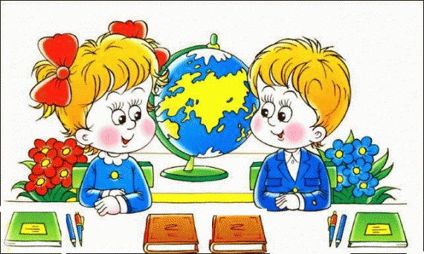
Как вы учились в школе?
В результате выяснилось, что троечников среди наших педагогов нет, если только все они ответили честно! И одна учительница окончила школу с серебренной медалью это Мария Александровна.

Slide 3
Получали ли вы двойки?
Так вот практически все педагоги честно признались, что двойки в их дневниках встречались, И только пять !- их имен мы не будем называть- категорически отрицают факт получения двоек . Возможно, они просто забыли, а может быть…, хотя нет, не может быть!

Slide 4
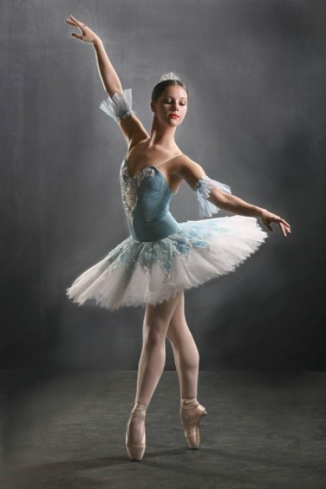
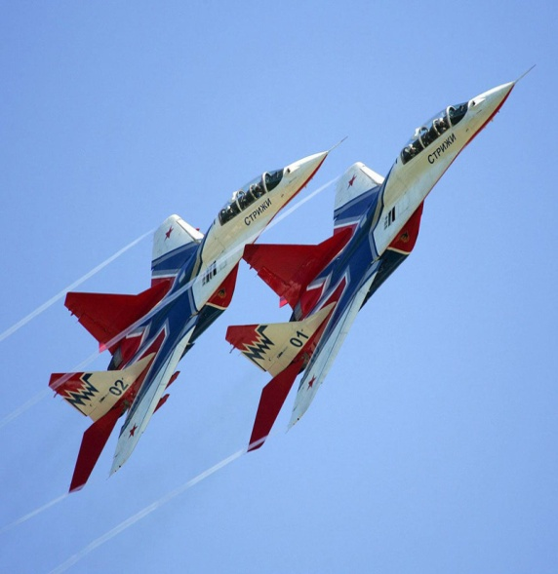
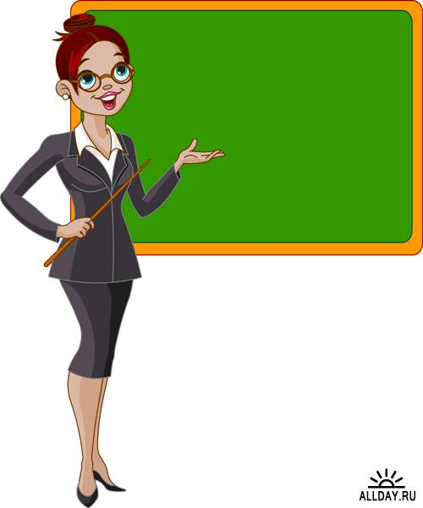
Кем вы мечтали стать в детстве?
Большинство педагогов мечтали стать учителями. А еще в нашей школе работают несостоявшиеся летчик, две балерины, диктор телевидения, актриса, адвокат, повар , продавец, ветеринар, милиционер и военный.

Slide 5
Ваши любимые занятия?
Практические все опрошенные любят читать, 50% -готовить, 3%- работать в саду, 5% шить и вязать, 2% путешествовать, 1% отгадывать кроссворды.

Slide 6
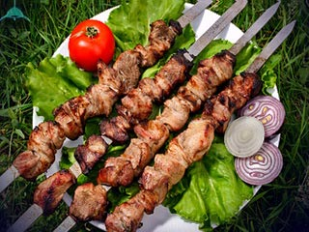
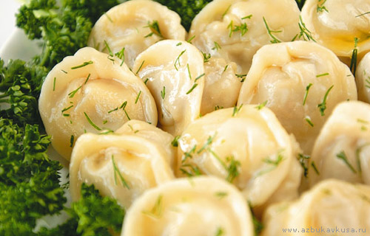
Любимые блюдо?
Кулинарные пристрастия наших педагогов довольно скромные: мясо в виде шашлыка, мясо по француски, пельмени, картофель фри , салат «Сельдь под шубой», пицца, на десерт шоколад- вот пожалуй и все изыски. Большинство педагогов просто ответили, что они любят все, что вкусно!

Slide 7
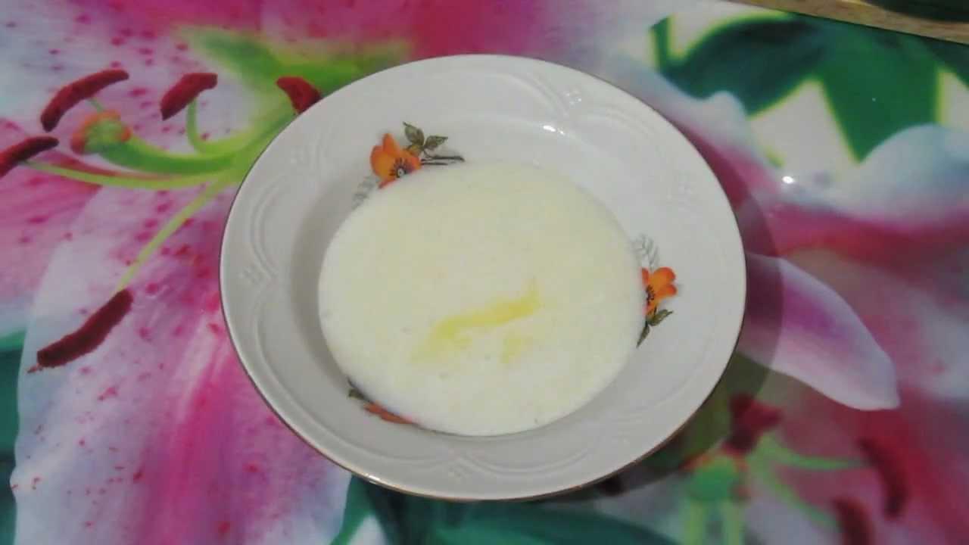
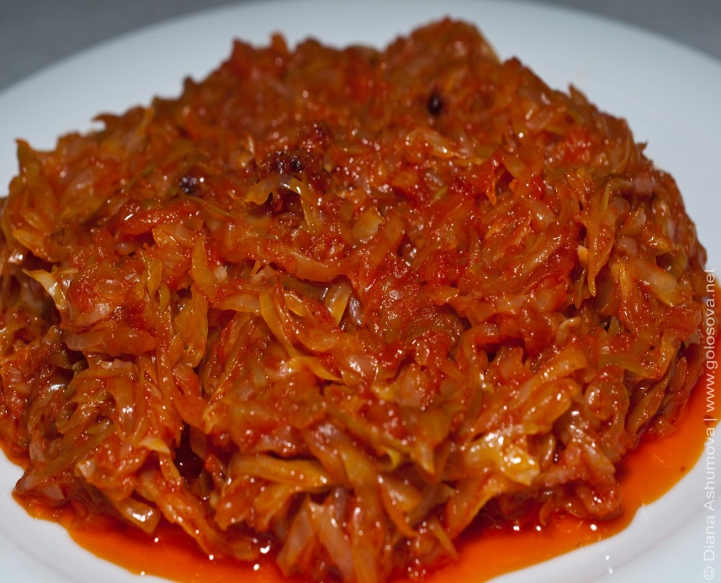
Блюдо которые вы не любите?
Среди нелюбимых блюд на первом месте манная каша ( как все у нас много общего!), затем идет овсянка, рыбный салат, тушеная капуста. Один ответ нас потряс, он звучит так: « ЕМ ВСЕ!!»

Slide 8
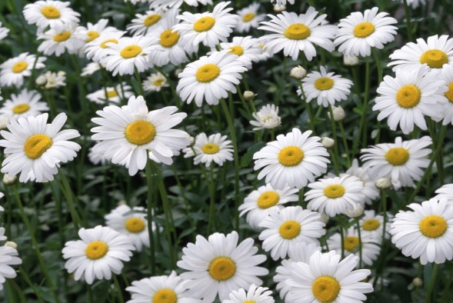
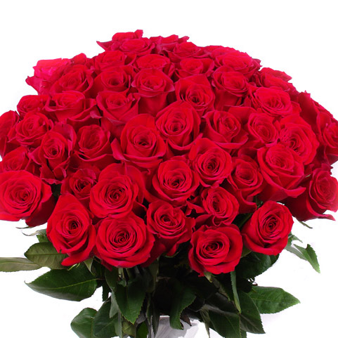
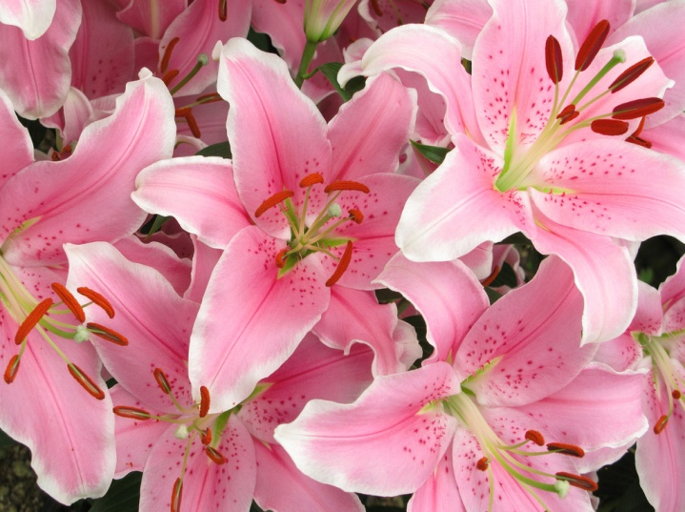
Любимые цветы?
Любимым цветком 60% назвали розы, на втором месте- лилии, на третьем –ромашки . 3% опрошенных назвали незабудки, ландыши, гладиолусы, герань, тюльпаны, подсолнух.

Slide 9
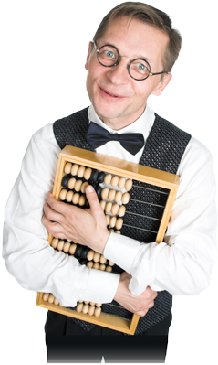
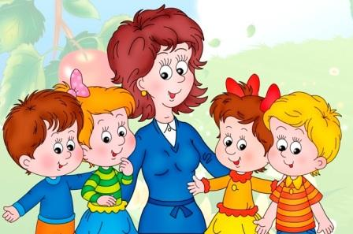
Какой ещё профессией владеете?
Кроме профессии учителя, наши педагоги овладели следующими профессиями: олигофрено –педагог, воспитатель , библиотекарь, методист по воспитательной работе , юрист, массажист, бухгалтер, специальный психолог, швея , переводчик, логопед , продавец, дизайнер.

Slide 10
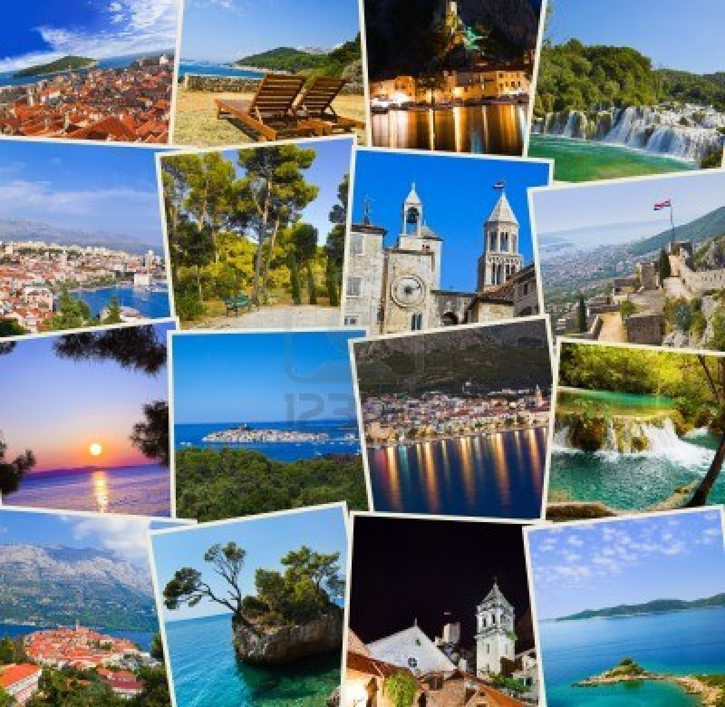
О чем вы мечтаете?
Несмотря на начало учебного года,об отпуске уже мечтают 70% учителей, четверо хотят в путешествии, а Ноне Ивановне снится Греция !А некоторым учителям снится домик на берегу моря.

Slide 11
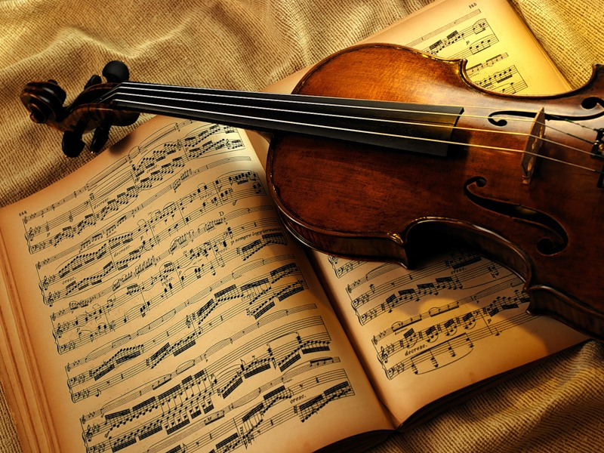
Любимая музыка
Что касается музыкальных пристрастий, то учителей нужно пожалеть: ну где мы найдем для них спокойную музыку?

Slide 12
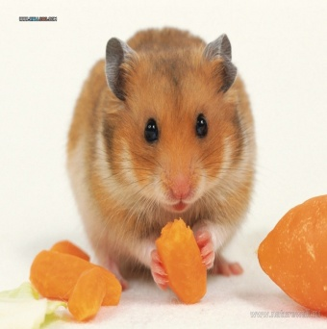
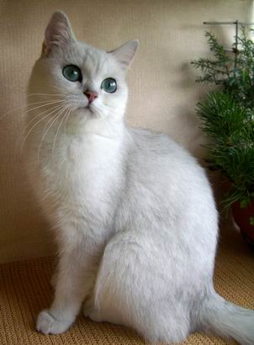
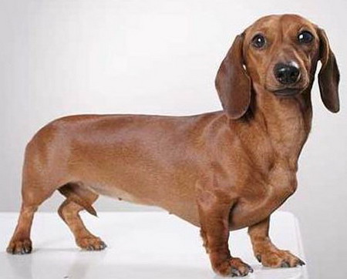
Есть ли у вас домашние животные?
Из любимых животных у учителей на первом месте кошки, на втором – собаки, два тигра, лев, черная пантера, бегемот, один дельфин, домашние животные: корова, ягнята. Дома у них проживают такса Соня, кошка Сима, кошка Ксюша, аквариумные рыбки, хомяки, куры.

Slide 13
Какую одежду вы предпочитаете носить?
Одежду учителя предпочитают удобную-60%, классическую -20%, красивую-10%, свободную- 5%, разную-5%.

